Slide 1

Aktuální trendy v oblasti návykových látek
Mgr. et Mgr. Michal Škerle

Slide 2
Poznáte autora citátu?
"Chtěl bych vás upozornit, že já jsem začal kouřit až ve 27 letech, když se můj organismus plně vyvinul a tabák vůči němu nebyl nebezpečný. Dovolte mi, abych vašim dětem doporučil obdobný postup. Aby počkaly do 27 let a potom kouřily zcela bez rizika,"

Slide 3
Nikotin
Nikotin je rostlinný alkaloid, který řadíme mezi silné jedy (insekticid).
Čirá bezbarvá tekutina bez chuti a zápachu.
Očekávané účinky - mírně povzbuzuje CNS, zlepšuje pozornost, zvyšuje pracovní paměť a soustředěnost. Potlačuje podrážděnost, únavu a udržuje bdělost a snižuje chuť k jídlu. Mírně zlepšuje náladu (dopamin).
Akutní intoxikace se projevuje nespavostí, emoční nestabilitou, malátností, zmateností, zvýšeným pocením, tachykardií, nevolností až zvracením, nucením na močení a průjmem.
Chronická otrava - většinou bolesti hlavy, nechutenství, poruchy srdeční činnosti a v některých případech se můžou vyskytnout gynekologické obtíže.
Smrtelná dávka pro lidské tělo je 30 – 60 mg

Slide 4
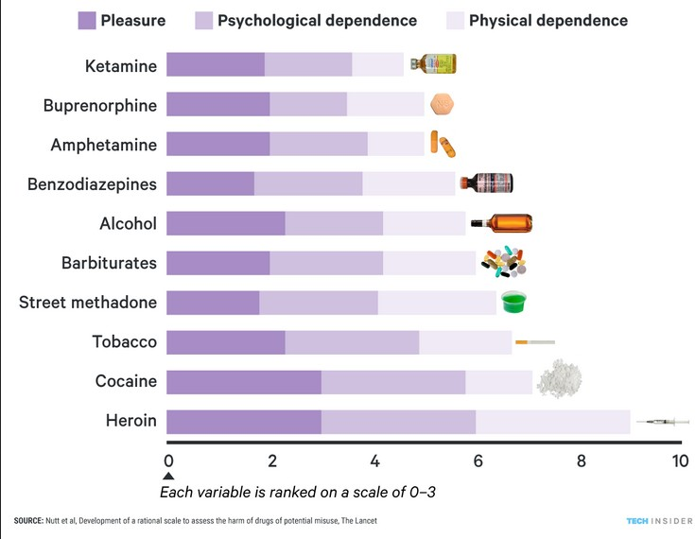
JAK MOC JE NIKOTIN NÁVYKOVÝ?
Závislost na nikotinu vzniká běžně za 14 dnů.
Při vykouření 1 cigarety se absorbuje 1 – 1,5 mg nikotinu
Nikotinové žvýkačky pro odvykání kouření obsahují 2 – 4 mg nikotinu
V 1ml e-liquidu je 20mg nikotinu (el. Cigareta běžně obsahuje 2 ml e-liquidu)
Nikotinové sáčky obsahují 4 – 12 mg nikotinu
Před regulací obsahovaly některé nikotinové sáčky až 50 mg nikotinu

Slide 5
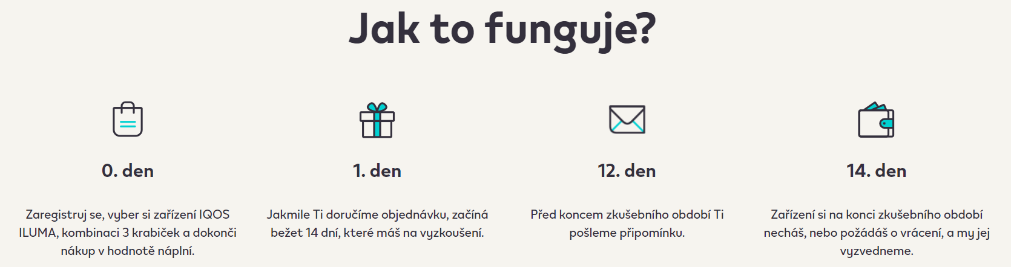
Možné využití závislosti v obchodní praxi

Slide 6
Vliv nikotinu na mladistvé
Vysoký potenciál rozvoje závislosti
  až tři čtvrtiny dospělých kuřáků začaly kouřit ve věku 11 až 17 let
U adolescentů dochází k významnému vývoji mozku, jeho struktur i neurochemických procesů.
  plasticita mozku je především v dospívání citlivá na nevyvážený proces vývoje vyvolaný zevními vlivy
Organismus adolescenta je proto náchylnější ke všem účinkům nikotinu.
  zvýšení motorické aktivity, snížení úzkostlivosti a vyšší efekt odměny po akutním užití, zvýšení impulzivity
  může se objevit snížení kapacity pozornosti, častěji u těchto uživatelů může docházet k výskytu úzkostí a depresí.

Slide 7
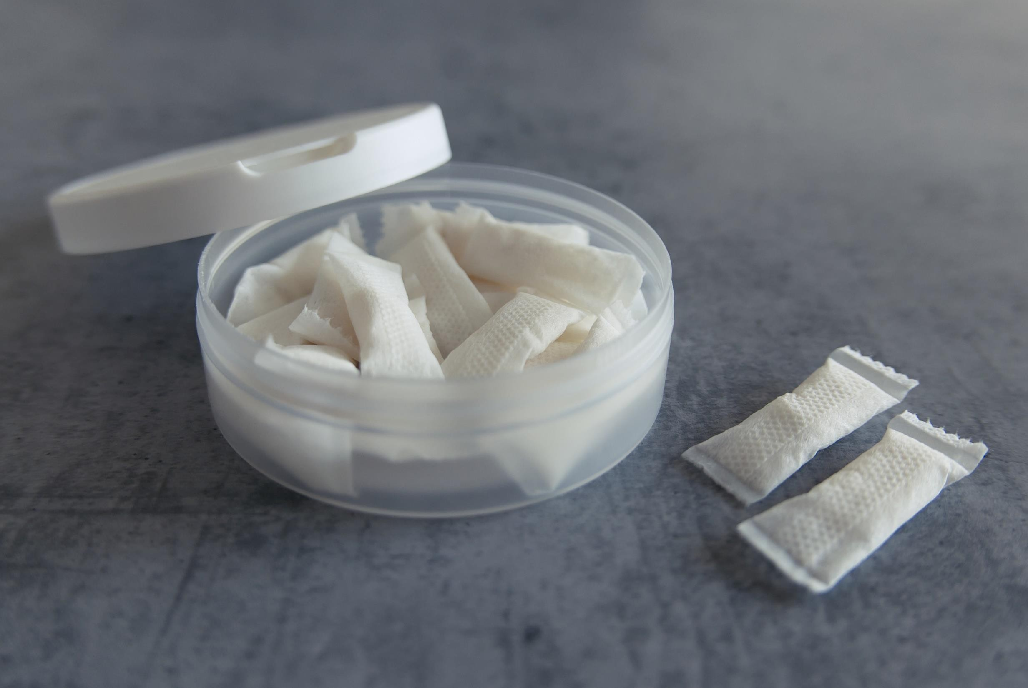
NIKOTINOVÉ
SÁČKY

Slide 8
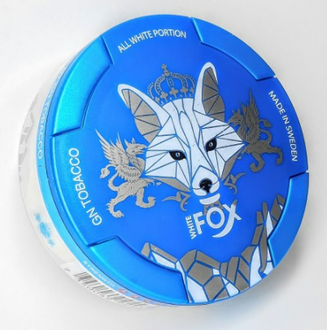
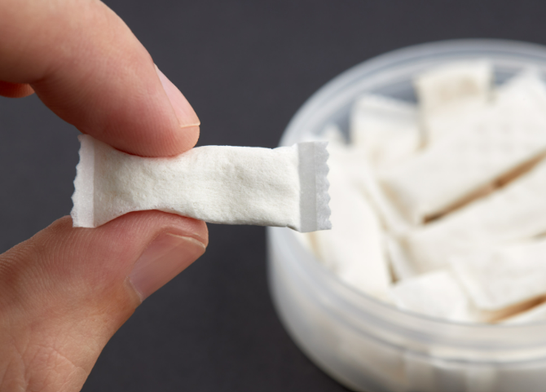
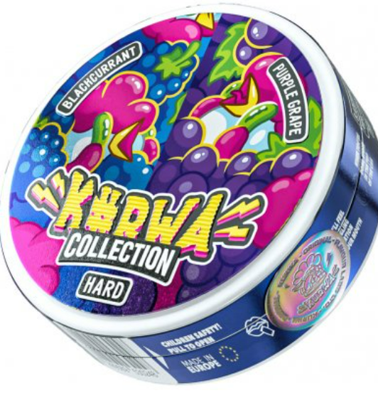
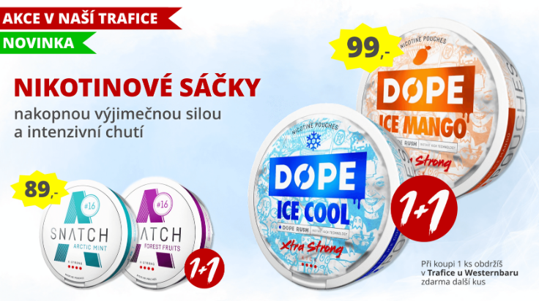
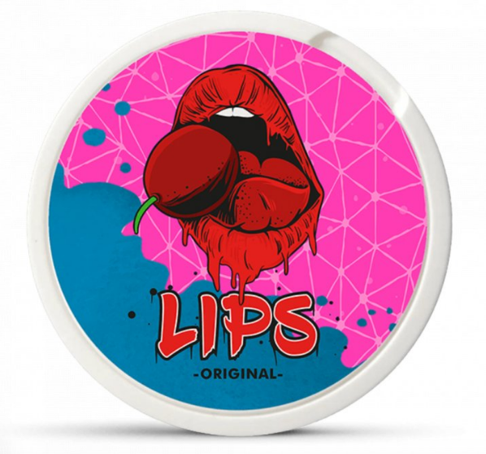
Nikotinové sáčky
Malé sáčky z rostlinného celulózového vlákna.
Výrobky podobné snussu (orální tabák).
Neobsahují tabák.
Obsahují:
  Bílý prášek z celulózových vláken.
  Čistý nikotin (2-7mg, až 50 mg/sáček) Cigareta obsahuje 1-2mg, většina se spálí.
  Aditiva.
  Sladidla.
  Příchutě.

Slide 9
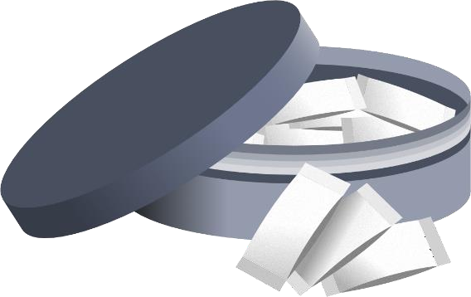
JAK SE NIKOTINOVÉ SÁČKY UŽÍVAJÍ
Aplikace do dutiny ústní
Mezi ret a dáseň nebo na stranu tváře
Absorpce přes ústní sliznici
Délka užívání 5-15 minut (až 30-60 minut)

Slide 10
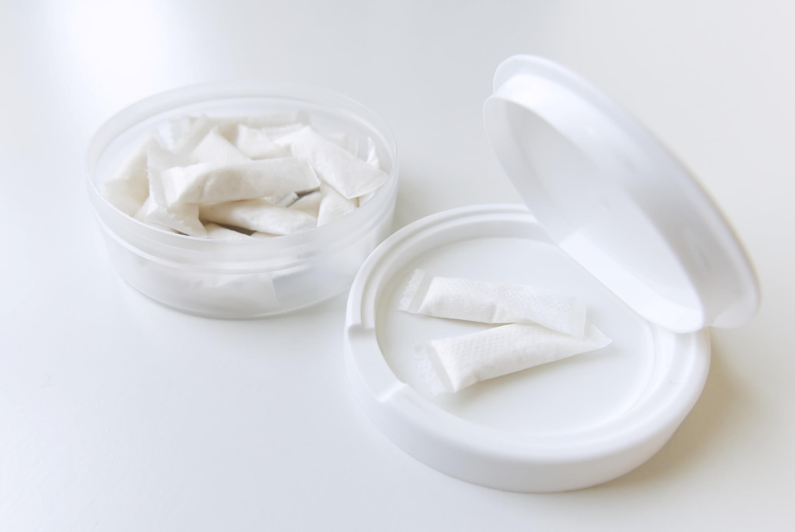

Slide 11
PROČ JSOU (BYLY?) NIKOTINOVÉ SÁČKY ATRAKTIVNÍ PRO DĚTI?
Široká dostupnost
Nízká cena
Diskrétnost
Cool značky a „dětské“ příchutě
Sociální status
Tlak vrstevníků
Stimulace nikotinem (učení, sport, nálada)

Slide 12
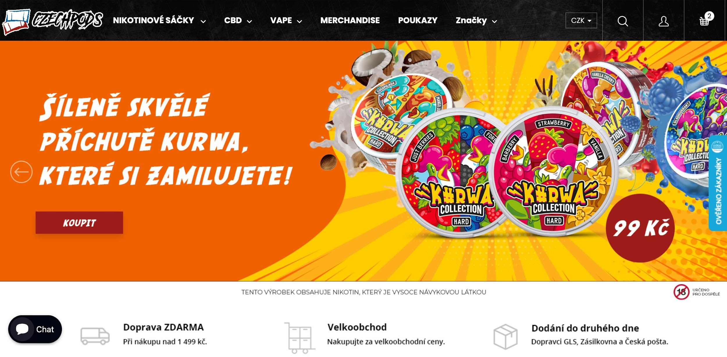
Cool značky, dětské příchutě, marketing

Slide 13
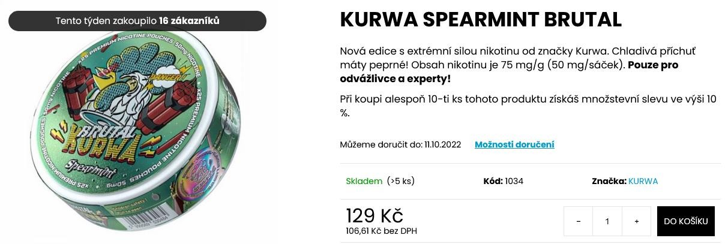

Slide 14
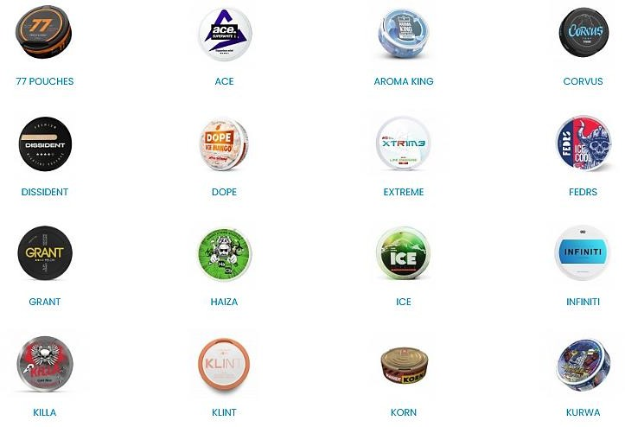

Slide 15
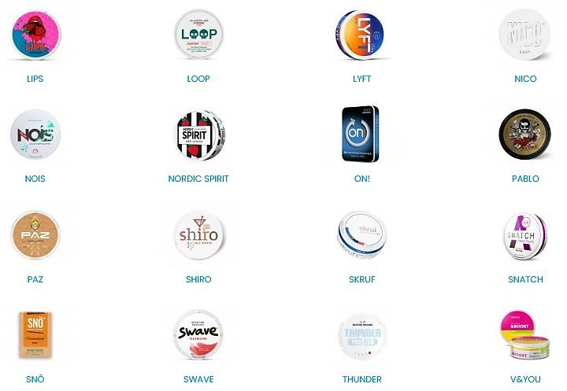

Slide 16
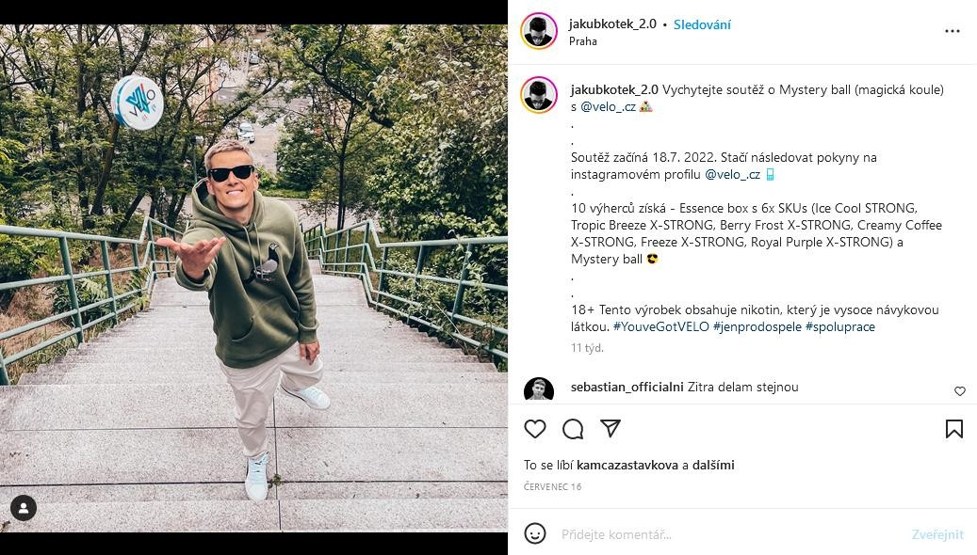
INFLUENCER MARKETING

Slide 17

INFLUENCER MARKETING

Slide 18
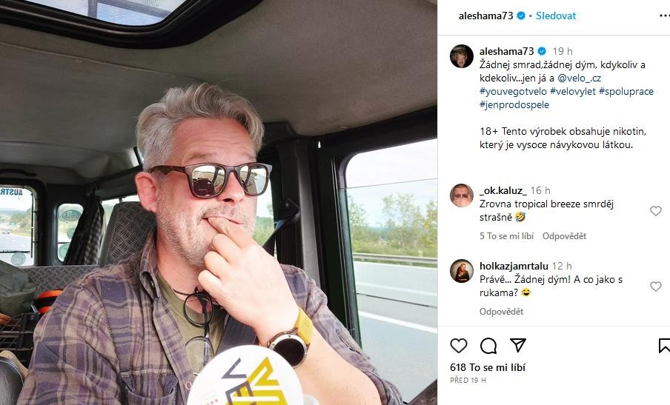
INFLUENCER MARKETING

Slide 19
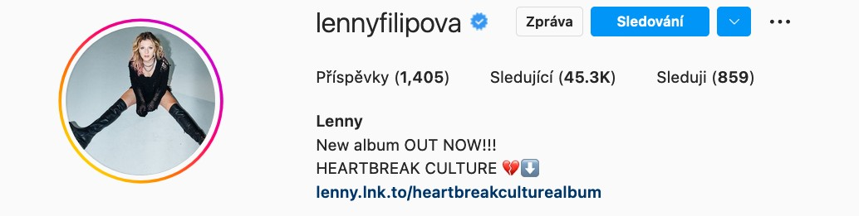
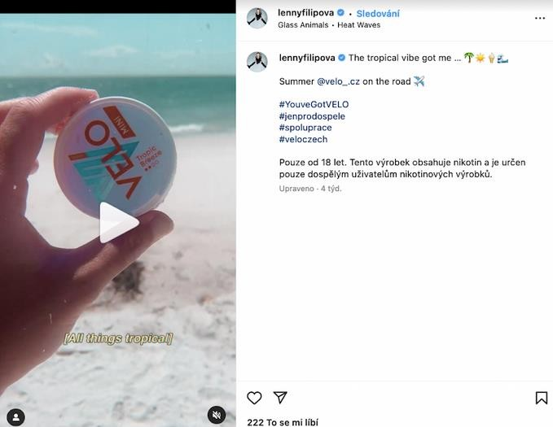
INFLUENCER MARKETING

Slide 20
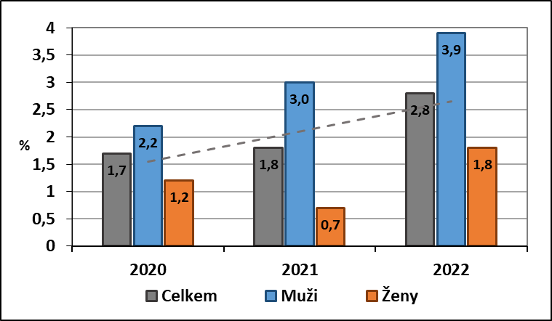
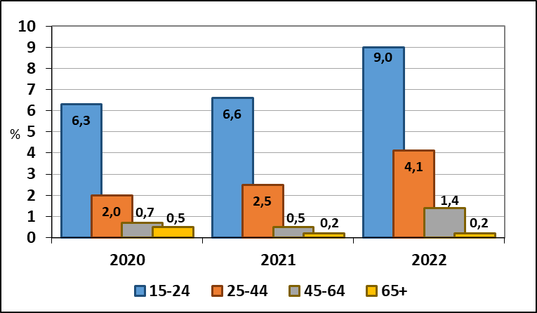
Uživatelé nikotinových sáčků bez obsahu tabáku v populaci v %
Notes:
V roce 2020 byla do dotazníku poprvé zařazena otázka mapující užívání nikotinových sáčků bez obsahu tabáku, kdy tyto výrobky užívalo 1,7 % respondentů. Z posledních výsledků vyplývá, že v roce 2022 nikotinové sáčky užívalo 2,8 % respondentů, přičemž 1,2 % je užívá denně; více muži než ženy. Nejvyšší zastoupení uživatelů nacházíme v nejmladší věkové skupině 15‒24 let (9,0 %), z toho denně tyto sáčky užívá 4,5 % respondentů. V porovnání s rokem 2020 pozorujeme u této věkové skupiny nárůst o 2,7 p. b.

Slide 21
KDE SE DAJÍ NIKOTINOVÉ SÁČKY KOUPIT
Trafiky
Benzinové pumpy
Retail (potraviny, supermarkety)
E-shopy, e-commerce
Cena 99 Kč – 130 Kč
Od března 2023 zákaz prodeje pod 18 let
Od 1. července 2023 regulace složení, vzhledu, označování

Slide 22
LEGISLATIVNÍ REGULACE NIKOTINOVÝCH SÁČKŮ
Nikotinové sáčky nejsou na rozdíl od tabákových výrobků a elektronických cigaret regulovány na evropské úrovni.
Dne 8. března 2023 vyšla ve Sbírce zákonů zákona č. 65/2017 Sb., o ochraně zdraví před škodlivými účinky návykových látek, zavádí zavádí stejnou regulaci prodeje (18 let), která už platí pro tabákové výrobky nebo pro elektronické cigarety. Za porušení zákazu hrozí prodejci peněžitý postih.
Nikotin je dle zákona již považován za návykovou látkou (kterou ale vždy byl).
Prodej online stále funguje, při objednání je potřeba uvést číslo OP a pak lze objednat klidně do výdejního boxu
Vyhláška Ministerstva zdravotnictví 141/2023 účinná od 1.7.2023 upravuje požadavky na složení, vzhled, jakost a vlastnosti nikotinových sáčků
  Regulován je i vzhled balení a obsah nikotinu v sáčcích (max. 12mg)
  Regulovány jsou příchutě, ale pouze ty, „které evokují cukrovinky nebo cukrářské výrobky“
Zatím není omezena reklama na nikotinové sáčky

Slide 23
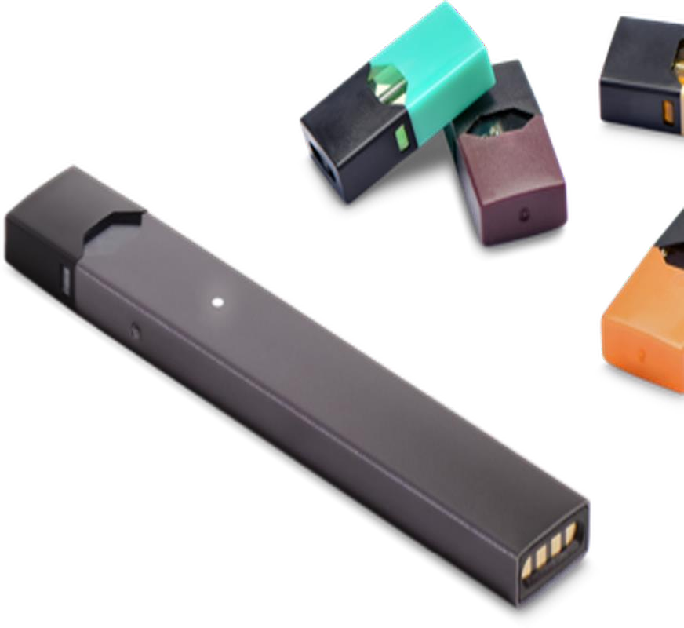
ELEKTRONICKÉ CIGARETY

Slide 24
CO JE ELEKTRONICKÁ CIGARETA?
Elektronické zařízení na inhalování aerosolu připomínajícího kouř
→ slangově vapo, vape, vapka, vapík, elektronka
Princip vaporizace tekutiny (e-liquid) pomocí žhavicí spirálky za teploty 100-250 °C
Cívka zahřívá bavlněný knot, který absorbuje e-liquid

Slide 25

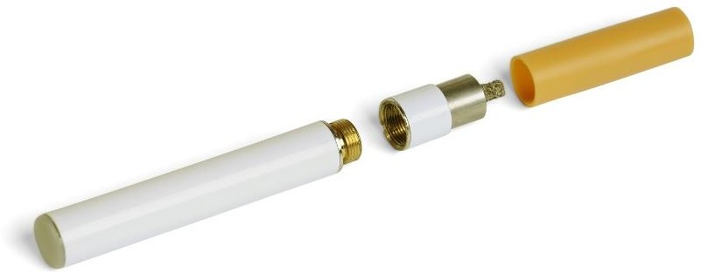

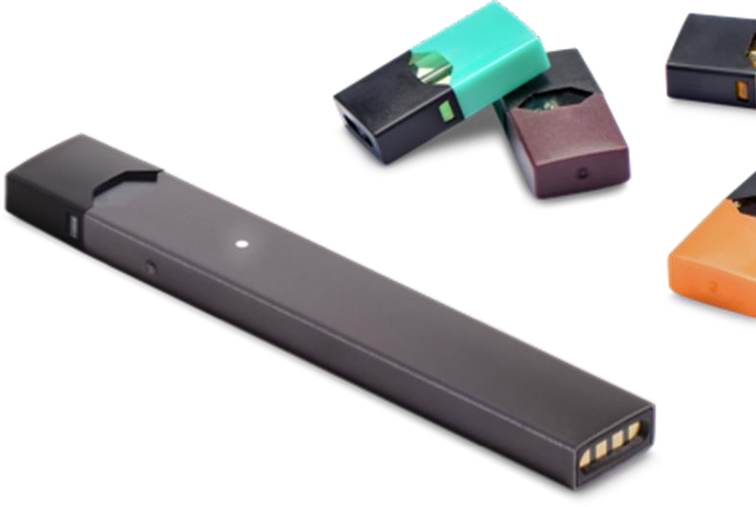
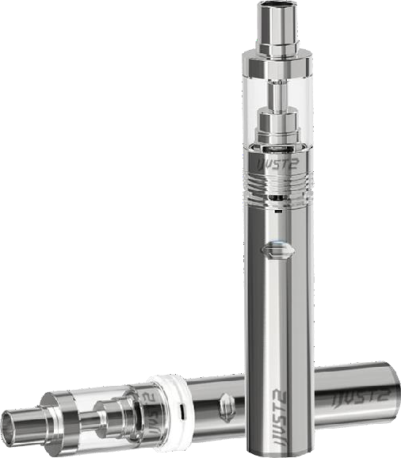
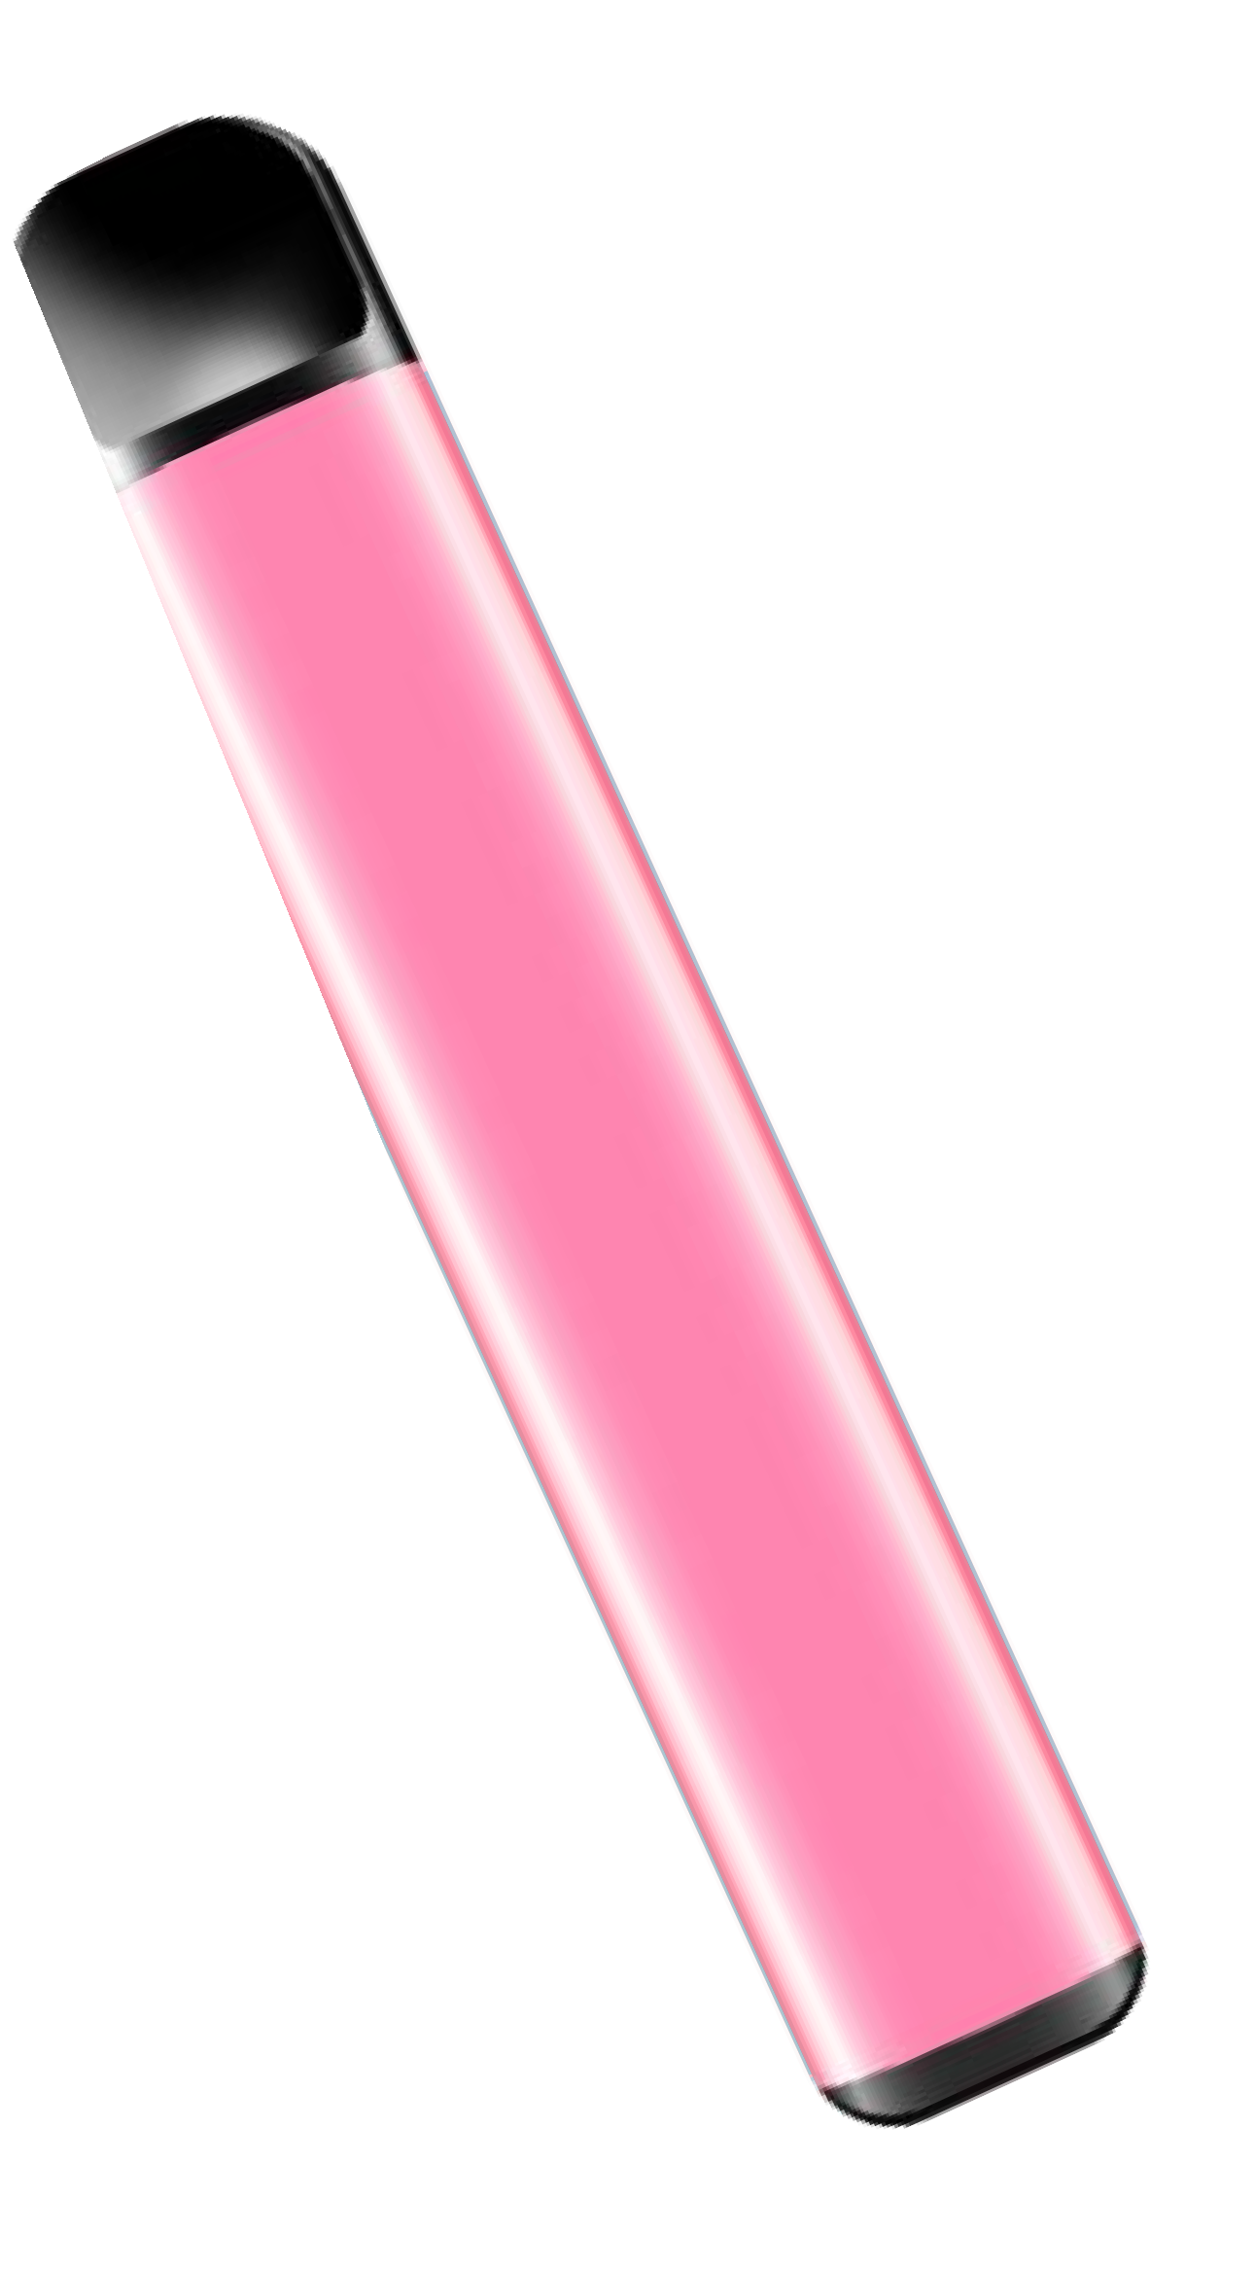
VÝVOJ MODELŮ E-CIGARET
BOX MOD
CIGARETTE TYPE
EGO TYPE
POD SYSTEM
GRIP
JEDNORÁZOVÉ E-CIGARETY

Slide 26
E-LIQUID
Kapalná směs určená k vaporizaci v e-cigaretách
SLOŽENÍ E-LIQUIDU
  Propylenglykol
  Glycerin
  Nikotin
  Aroma(chuť a vůně)
  Voda
Může být bez nikotinu
Druhy příchutí → ovoce, tabák, sladkosti, dezerty, jídlo, nápoje
Celosvětově více než 15 000 příchutí

Slide 27
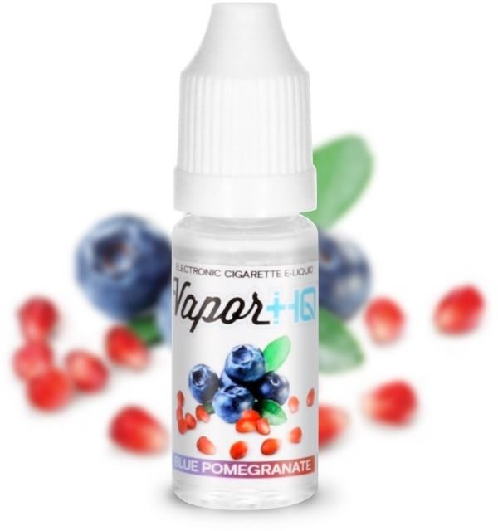
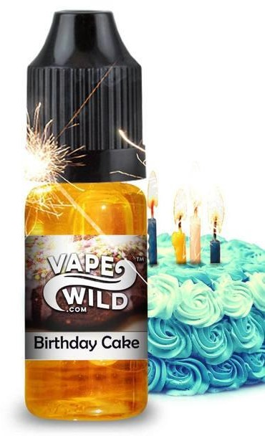
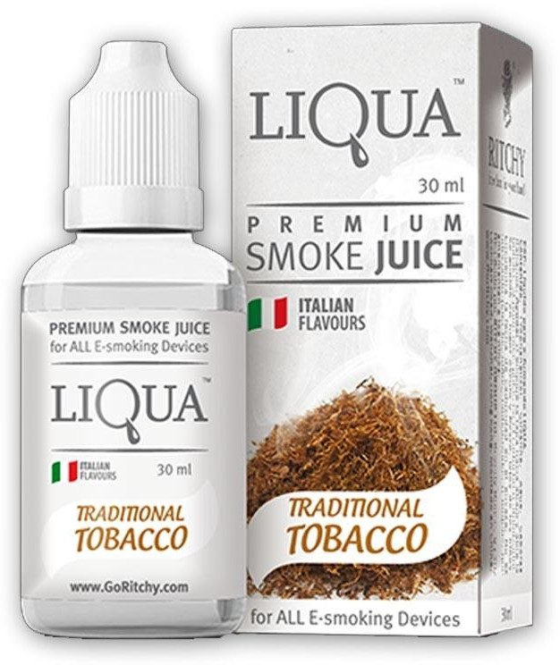
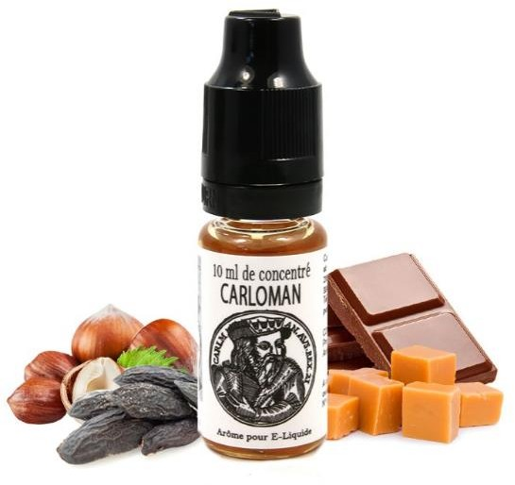
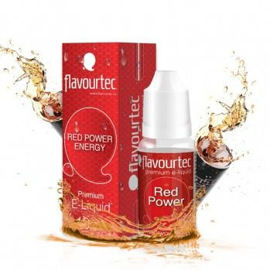
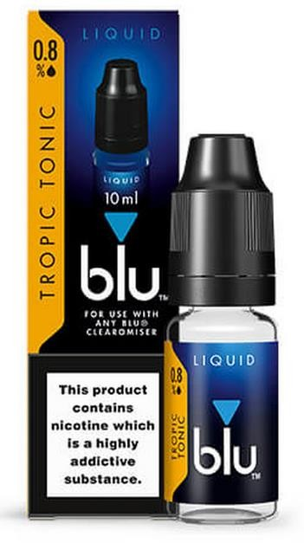
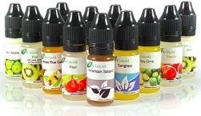
PŘÍKLADY E-LIQUIDŮ

Slide 28
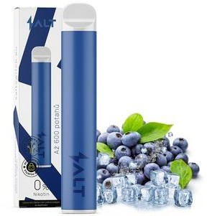
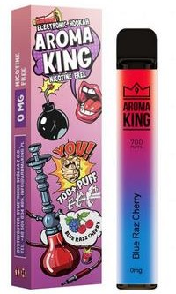
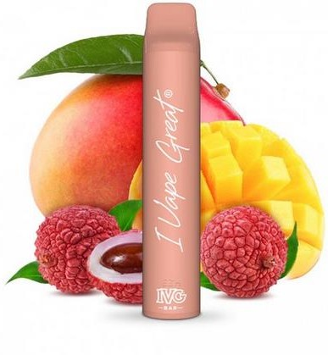
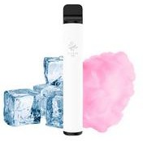
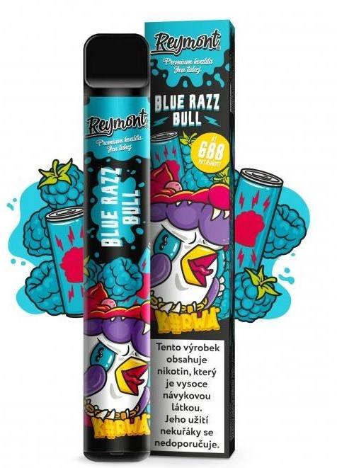
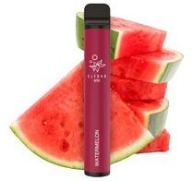
TRENDEM JSOU JEDNORÁZOVÉ E-CIGARETY S PŘÍCHUTĚMI „PRO DĚTI“

Slide 29
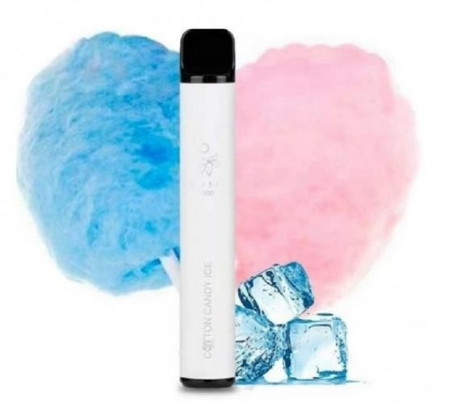
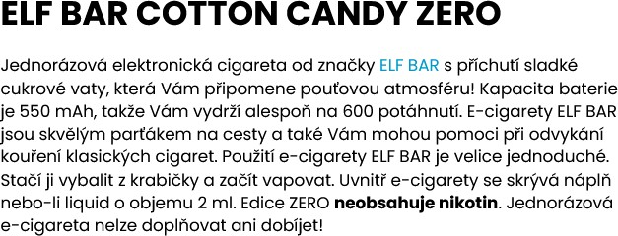

Slide 30
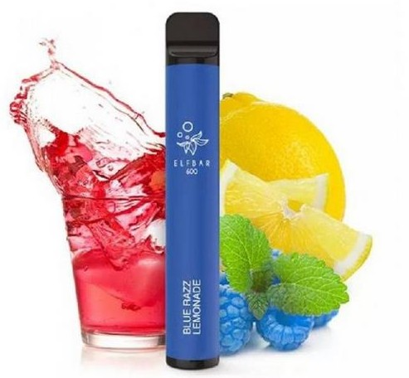
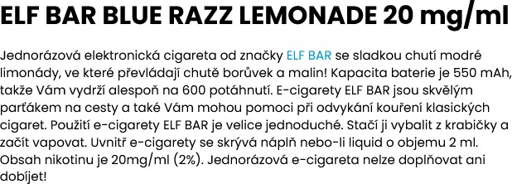

Slide 31
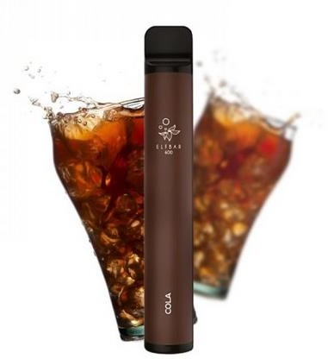
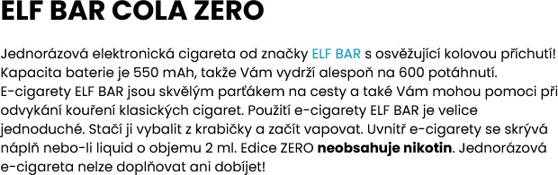

Slide 32
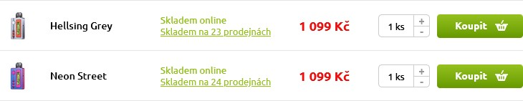
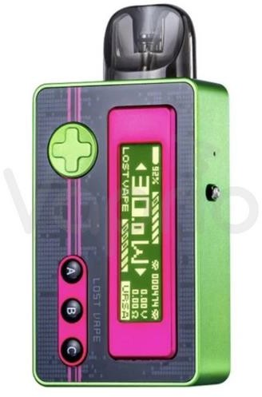
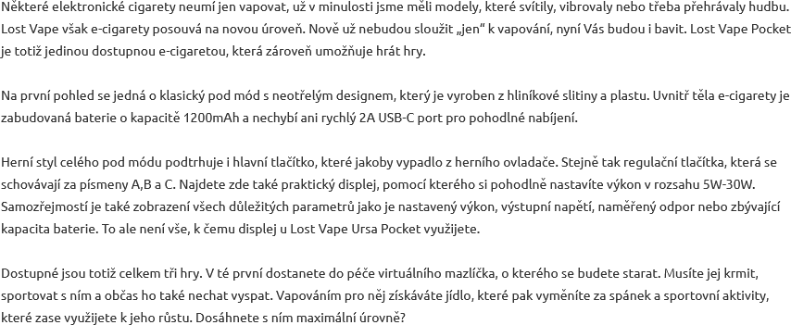

Slide 33
VYBRANÉ TOXICKÉ LÁTKY V E-CIGARETÁCH
Ultrajemné částice
Těžké kovy (kobalt, nikl, chrom, olovo)
Aromata (diacetyl)
Karcinogeny (formaldehyd, acetaldehyd, akrolein)
Tabákově specifické nitrosaminy
Těkavé organické sloučeniny (benzen, toluen)
Nikotin – při kouření se z 1 ml e-liqidu vstřebá asi 6,6 mg
                Z celé e-cigarety se vstřebá cca 14 mg, což odpovídá asi 1 krabičce cigaret
Odlišnosti podle typu zařízení, složení e-liquidů, kvality apod.

Slide 34
Právní regulace el. cigaret
Prodej regulován stejně jako tabákové cigarety
Kde se nemohou el. Cigarety používat (§8 Zákona č. 65/2017 ochraně zdraví před škodlivými účinky návykových látek):
  a) ve veřejnosti volně přístupném vnitřním prostoru, s výjimkou stavebně odděleného prostoru vyhrazeného ke kouření,
  b) v tranzitním prostoru mezinárodního letiště, s výjimkou stavebně odděleného prostoru vyhrazeného ke kouření,
  c) na nástupišti, v přístřešku a čekárně veřejné dopravy,
  d) v dopravním prostředku veřejné dopravy,
  e) ve zdravotnickém zařízení a v prostorech souvisejících s jeho provozem, s výjimkou stavebně odděleného prostoru vyhrazeného ke kouření v uzavřeném psychiatrickém oddělení nebo v jiném zařízení pro léčbu závislostí,
  f) ve škole a školském zařízení,
  g) v zařízení sociálně-právní ochrany dětí, v provozovně, kde je provozována živnost, jejímž předmětem je péče o děti do 3 let, v prostoru, kde je poskytována služba péče o dítě v dětské skupině, nebo v zařízení, kde je uskutečňována mimoškolní výchova a vzdělávání, nezařazeném do rejstříku škol a školských zařízení,
  h) v prostoru dětského hřiště a sportoviště určeného převážně pro osoby mladší 18 let,
  i) ve vnitřním prostoru všech typů sportovišť,
  j) ve vnitřním zábavním prostoru, jako je kino, divadlo, výstavní a koncertní síň a sportovní hala, a dále v jiném vnitřním prostoru po dobu pořádání kulturní a taneční akce,
  k) ve vnitřním prostoru provozovny stravovacích služeb, s výjimkou užívání vodních dýmek,
  l) v prostoru zoologické zahrady, s výjimkou vnějších prostor, které provozovatel zoologické zahrady ke kouření vyhradí.

Slide 35
ZDRAVOTNÍ RIZIKA U E-CIGARET
Ačkoliv se tabákové firmy snaží e-cigarety prezentovat jako „zdravější“ a „méně škodlivou“ alternativu běžných cigaret, zdravotníci upozorňují, že jejich užívání s sebou nese řadu zdravotních rizik.
jednorázová či občasná konzumace může vést k otoku plic. Tento otok je spojen se selháním dýchání, nutností pacienta umístit na JIP a napojit na ventilátor.
Z dlouhodobého hlediska nevíme o používání e-cigaret u dospělých dětí dosud nic. Lékaři se však obávají výrazného podráždění (iritace) a zánětu sliznice či po delší době i vzniku nádorových onemocnění

Slide 36
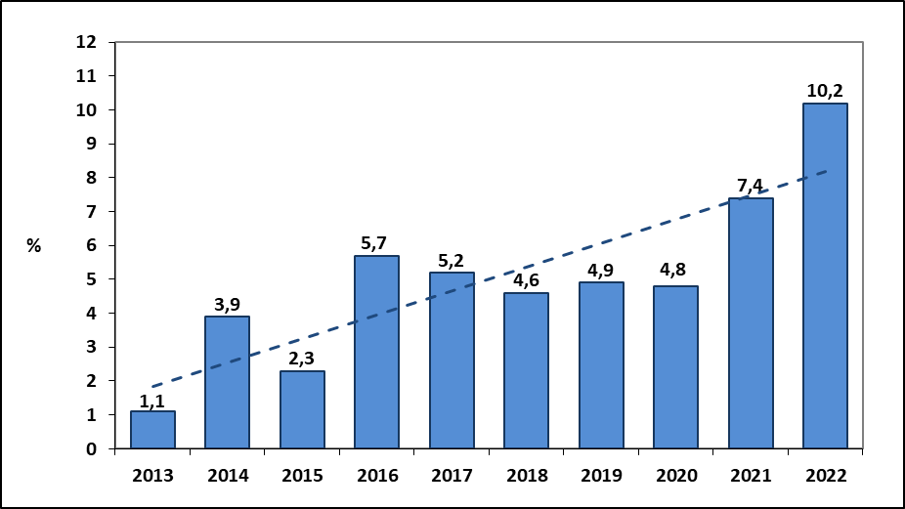
Počet uživatelů elektronických cigaret v %
Zahrnuje každodenní i příležitostné užívání elektronických cigaret.
Poznámka: ze současných uživatelů EC 63,4 % uvádí, že užívá EC s nikotinem, 12,8 % bez nikotinu, a 17,4 % uživatelů udává, že kombinuje EC s nikotinem a bez nikotinu.
Notes:
V roce 2022 užívalo elektronické cigarety alespoň jednou měsíčně celkem 10,2 % respondentů, což ve srovnání s rokem 2021 (7,4 %) představuje nárůst o 2,8 p. b., který je statisticky významný (p = 0,003). Denně užívá elektronickou cigaretu 5,1 % osob, více muži než ženy.

Slide 37
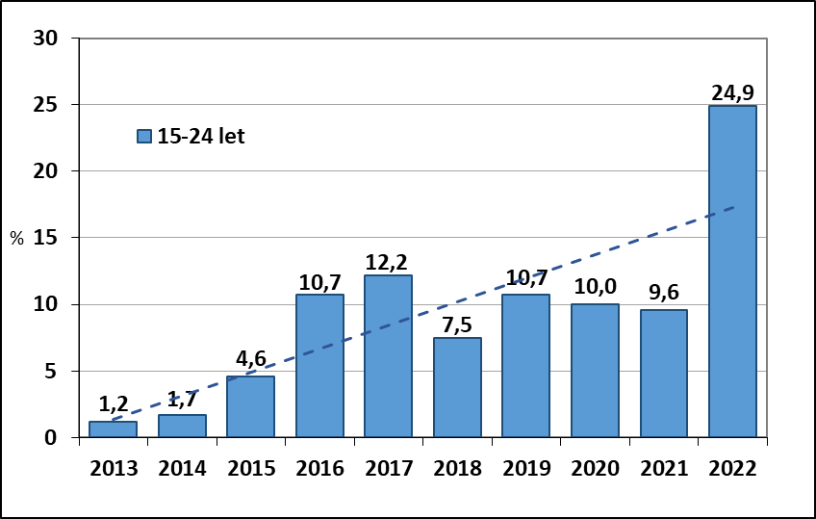
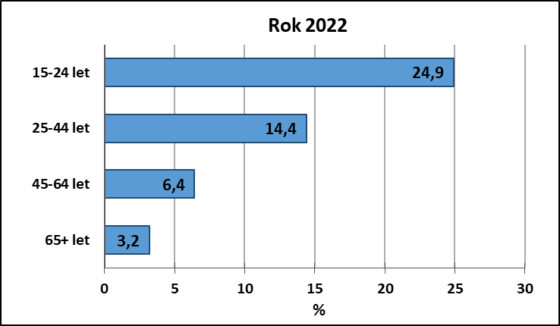
Počet uživatelů elektronických cigaret podle věkových skupin v %
Zahrnuje každodenní i příležitostné užívání elektronických cigaret.
Notes:
Největší podíl uživatelů nacházíme ve věkové kategorii 15–24 let (24,9 %), což představuje v porovnání s předchozími lety více než dvojnásobný nárůst. U starších věkových kategorií, podíl uživatelů v porovnání s rokem 2021 také stoupl.

Slide 38

Důvody užívání elektronických cigaret (EC) v %
Respondent mohl vybrat více možností zároveň.
Jako jiný důvod užívání uvedli respondenti lepší chuť, nepřítomnost zápachu, prostředek pro snižování stresu a užívání s přáteli.
Notes:
Respondenti mohli uvést více důvodů proč užívají elektronické cigarety. Z výsledků je patrné, že podobně jako v roce 2021 nejvyšší podíl respondentů (36,2 %) užívá elektronické cigarety z důvodu menší škodlivosti pro zdraví. Druhým nejčastějším důvodem užívání je větší tolerance okolí k elektronickým cigaretám (26,8 %). Zhruba čtvrtina uživatelů (23,4 %) spatřuje v užívání elektronických cigaret prostředek k ukončení nebo omezení kouření klasických cigaret; v roce 2021 tento důvod uvedlo 25,4 % respondentů. Dalším důvodem k užívání elektronických cigaret bývá touha experimentovat (27,7 %), která je nejčastějším důvodem u nejmladší věkové skupiny 15–24 let. Jako jiný důvod užívání respondenti nejčastěji uvádí, že jim elektronické cigarety chutnají, dále je to nepřítomnost zápachu, užívání s přáteli nebo využití jako prostředku pro snižování stresu.

Slide 39


Slide 40
ZÁKAZ PŘÍCHUTÍ DO E-CIGARET???
Min. zdravotnictví připravuje novelu vyhlášky o elektronických cigaretách, která by měla zakázat jejich příchutě a zneatrkativnit jejich vzhled
Odborníci varují, že zákaz by mohl vést k návratu uživatelů zpět ke klasickým tabákovým výrobkům, což by mělo negativní dopad na veřejné zdraví.
Dále uvádějí, že zákaz ochucených e-cigaret by mohl snížit atraktivitu těchto alternativ pro současné kuřáky, kteří se snaží přejít na méně škodlivé formy nikotinu.
Podle posledních zpráv ministerstvo couvlo, zákaz příchutí nebude, možná jen regulace některých…
Jaký by byl dopad na dětské kuřáky odborníci neuvádějí.
Pro řadu dětí jsou el. Cigarety jediná zkušenost s nikotinovými výrobky. Začaly by namísto el. Cigaret kouřit normální cigarety?
Notes:
Viktor Mravčík k tomu říká: "Není to nikotin, ale dehet ze spalovaného tabáku (cigaretového kouře), který je příčinou vysoké nemocnosti a úmrtnosti: na nikotinu jsou lidé závislí, ale umírají kvůli dehtu z cigaretového kouře. Nikotin je kromě toho, že způsobuje závislost, poměrně neškodná látka. Je mnohem méně toxický, než se obecně soudí, a není karcinogenní, jak se někdy mylně uvádí.
Alternativní výrobky jsou z hlediska obsahu škodlivin desetkrát až stokrát méně škodlivé než klasické cigarety. Elektronické cigarety přibližně stokrát. To je propastný rozdíl z hlediska veřejného zdravotnictví. Pokud snížíte vystavení nějakému riziku nebo výskyt nějaké nemoci řádově stokrát, rovná se to vlastně zázračné intervenci."
"Pokud by všichni kuřáci přešli na alternativy, umíralo by v Česku v řádu deseti až třiceti let ročně ne 15 tisíc, ale jen asi 300 (!) lidí „na nikotin“. Alternativy mají prostě obrovský „veřejnozdravotní“ a ekonomický potenciál. Je to srovnatelné s výskytem infekcí před érou antibiotik a v éře antibiotik, před érou vakcín a v éře vakcín. Bránit alternativním výrobkům je podobné jako bránit antibiotikům nebo vakcínám s argumentací, že lidé by se měli s infekcemi vypořádat přirozenou imunitou."
"Jsou zde zájmové skupiny včetně části odborné veřejnosti, které prosazují myšlenku světa bez nikotinu. To je chiméra a v extrémní formě nebezpečná ideologie, jež vede k prohibici i k nadměrnému trestání lidí a absurdnímu režimu, známému u „nelegálních“ drog. Tato ideologie neuznává ani alternativy, roli a princip harm reduction (minimalizace škod souvisejících s užíváním psychoaktivních látek) v oblasti tabáku a nikotinu, a staví alternativy na úroveň klasických cigaret a spalovaného tabáku. Součástí této ideologie je i vytváření morální paniky kolem dětí a mládeže. Tyto tendence považuji za nevědecké, tendenční, popírající principy veřejného zdravotnictví."

Slide 41

ZAHŘÍVANÝ TABÁK

Slide 42
CO JE TO ZAHŘÍVANÝ TABÁK?
Heated tobacco products (HTP)
Heat-not-burn (HNB), Heets, Heated tobacco
Elektronické zařízení produkující aerosol zahříváním speciálně upraveného tabáku za teploty 250 - 350 °C
Výsledný aerosol obsahuje také nikotin (případně příchuť)

Slide 43



Slide 44
ZDRAVOTNÍ RIZIKA ZAHŘÍVANÉHO TABÁKU
Výrobci deklarují nižší rizikovost ve srovnání se zápalnými cigaretami → Studie realizované/financované výrobci tabáku!
Stále obsahuje některé toxické látky (amoniak, akrolein, formaldehyd, acetaldehyd, dehet, tabákově specifické nitrosaminy aj.)→ v nízkých koncentracích
Přehřívání a roztavení polymerové folie filtru → kyanhydrid
Pokud zařízení není pravidelně čištěno, narůstá teplota zahřívání

Slide 45
ZAHŘÍVANÝ TABÁK A LEGISLATIVA
Stejné podmínky jako pro elektronické cigarety
nekuřácký zákon č. 59/2023 Sb.
  Elektronická zařízení („holder“) – interpretováno jako elektronická cigareta
  Tabákové náplně („sticks“) – tabákový výrobek

Slide 46
Nové designerské drogy
Psychoaktivní substance vytvořené za účelem legálního prodeje
Mnohdy prodávány jako jiný produkt – sůl do koupele, hnojivo, sběratelský artikl atd.
Využívají pomalé reakce legislativy
Prodávané mnohdy online, někdy v komunitách uživatelů „experimentátorů“
Kratom, HHC (+ další kanabinoidy), dříve i nikotinové sáčky…

Slide 47


KRATOM

Slide 48

CO JE KRATOM?
Mitragyna speciosa, z níž se následně vyrábí kratom, je tropickým stromem dorůstajícím až do výšky 25 metrů pocházejícím z jihovýchodní Asie
  Kulturní užívání, ale v Asii nelegální
Jedná se o psychoaktivní látku, na kterém vzniká závislost.
V České republice je legální.
Tato látka má dva účinky – stimulantní a tlumivý podle množství konzumace.
Lidé kratom užívají buď jako mírné stimulans (podobně jako kávu nebo energetické nápoje, např. studenti ve zkouškovém období) nebo závislí jako substituci při závislosti na „tvrdých“ drogách nebo při pokusech o odvykání od „tvrdých“ drog v kontextu samoléčby.
Kratom se v České republice v současné chvíli nachází v šedé zóně, je obchodován jako sběratelský předmět (prodej např. v automatech).

Slide 49

„Kratomový“ strom Mitragyna speciosa

Slide 50

ZPŮSOB UŽÍVÁNÍ
Obvykle jsou čerstvé nebo sušené listy žvýkány nebo se louhují v podobě čaje. Sušené listy je možné také kouřit.
Nejčastěji se však můžete setkat s drcenými listy, které se prodávají v podobě zeleného až tmavě zeleného prášku. Ten se poté konzumuje s vodou, čajem či slazeným nápojem.
Kratom je možné zakoupit i v tabletách a v podobě tekutého extraktu.
Konzumace kratomu s alkoholovými nápoji může způsobit vážné zdravotní komplikace.

Slide 51
CO MŮŽE ZPŮSOBIT MALÁ DÁVKA KRATOMU?
CO MŮŽE ZPŮSOBIT VELKÁ DÁVKA KRATOMU?
Velká dávka kratomu (10–15 gramů) má tlumivé účinky, způsobuje ospalost
Může způsobit zácpu, nadměrné pocení a pocit zmatenosti
Velmi vysoká dávka kratomu (nad 15 gramů) má extrémní sedativní účinky, může způsobit ztrátu vědomí
Množství 1-5 gramů působí stimulačně.
Může způsobit bušení srdce, zvýšený nárůst energie, svědění kůže, zvracení, průjem, ztrátu chuti k jídlu, úzkosti.
Předávkování kratomem se může projevit zrychleným tepem, zúženými zorničkami, dezorientací, pomalým dýcháním, nevolností, zvracením, pocením a může vést až k bezvědomí.

Slide 52
ZÁVISLOST NA KRATOMU
V mozku se váže na stejné receptory jako opiáty
Somatické odvykací příznaky podobné jako u opiátů – zácpa, pocení, skleslost, úzkosti, nespavost, bolesti, křeče
Stále není příliš prozkoumaný
Uživateli je velmi podceňován kvůli jeho legálnosti
Kratom je nebezpečný, ale zatím nevíme úplně přesně jak moc… (např. dlouhodobé důsledky)
Problematické je především užívání jeho extraktů, protože čím vyšší koncentrace, tím vyšší riziko závislosti

Slide 53


Slide 54




Slide 55




Slide 56


Slide 57

Kanabinoidy

Slide 58
Schematické dělení kanabinoidů
Přírodní – vyskytují se přirozeně v rostlině konopí
  rizika především, pokud jsou v izolované formě, bez CBD, případně ve vysokých koncentracích
  THC, CBD, CBG, CBN, HHC, THC-P, THC-A, THC-B, THCV
Semisyntetické – nejasná kategorie
  přírodní molekula, která je vyrobena uměle (syntetizována), např. HHC
  úprava struktury přírodních kanabinoidů, ale v přírodě dosud neobjeven, např. HHCP
Syntetické – uměle vytvořené
  AB‑CHMINACA, AB‑FUBINACA, AB‑PINACA, AMP-FUBINACA, 5-FLOUROMDMB PICA, 5-FLOUROMDMB-BUTINACA, AM‑2201, CP-47, CP-497 HU210, JWH‑018, JWH‑073, JWH‑200
  Spice, K2, Black Mamba
  mnohem vyšší potence, vyšší toxicita
  acetáty (HHC-O, THC-O) – poškození plic (EVALI)

Slide 59



CBD - Kanabidiol
látka obsažená v konopí
nemá psychoaktivní účinek
nemá potenciál rozvoje fyzické závislosti
velké množství prodejců – množství informací, kvalita, konzultace
Možné terapeutické účinky CBD
úzkostná porucha, deprese, schizofrenie
chronická a akutní bolest
zmírňuje nežádoucí účinky chemoterapie, abstinenční příznaky
nespavost
Parkinsonova choroba, Crohnova choroba
epilepsie, diabetes

Slide 60




HHC - Hexahydrokanabinol
Přirozeně se vyskytuje v sušině konopí, i když ve velmi malém množství.
Jedná se o semi-syntetický kanabinoid.
Dvě formy s rozdílnou formou uspořádání atomů → dva způsoby metabolizace.
Kratší doba působení psychoaktivity v porovnání se stejným množstvím THC
Výrobky obsahující HHC nejsou určené k přímé spotřebě, takže výrobci nejsou nuceni dodržovat přísné zdravotní normy.

Slide 61
Účinky
Očekávané
Nežádoucí
sucho v ústech
pocit hladu, chladu
bušení srdce, úzkost, závratě
mírné (při obvyklých dávkách) zvýšení krevního tlaku
nespavost, paranoia, vtíravé myšlenky
překrvení spojivek (zarudlé oči)
celková zmatenost
může se objevit nevolnost a zvracení při nástupu účinku
povznesená nálada, pocit euforie
snížení napětí a celkové zklidnění
urychlení usínání
tlumící účinky, úleva od bolesti

Slide 62
Zdravotní rizika
psychoaktivní účinek
látky obsažené v nabízených produktech – jejich vliv
riziko předávkování – množství, obsah, způsob užití
chybí dostupná a vědecky podložená data o účincích HHC na lidský organismus
obtížné vštěpování nových poznatků
zpomalují se reakce, zhoršuje se paměť
vliv na vývoj CNS
úzkostí, strachem, také s paranoidním laděním
celková apatie a ztráta motivace k většině dříve běžných a žádoucích aktivit

Slide 63
Zařazení na seznam návykových látek
Vláda zařadila 14.2.2024 HHC, HHC-O a THCP na seznam návykových látek
Od 1.7.2024 byl seznam doplněn o další kanbinoidy:
HHCP (Hexahydrokanabiforol)
HHCH, HHC-C6 (Hexahydrokanabihexol)
HHC-C8 (Hexahydrokanabioktyl)
HHCB, HHC-C4 (Hexahydrokanabutol)
THCH, THC-H6 (Tetrahydrokanabihexol)
THC-C8 (Tetrahydrokanabioktyl)
THCB, THC-C4 (Tetrahydrokanabutol)
Aktuálně legální: THC-V, 10-OH-HHC, THC-R
Zařazení je jen dočasné do 1. ledna 2025, do té doby by měla být již schválena novela o psychomodulačních látkách

Slide 64




H4CBD hexahydroderivát CBD
THC-B tetrahydrocannabutol
vzniká syntetickou úpravou molekuly CBD, prochází procesem transformace,
předpokládá se psychoaktivní účinek,
některé společné vlastnosti, jedná se o různé molekuly,
velké množství zcela odlišných účinků, přičemž zásadní rozdíly se ukrývají i v jejich chemických strukturách a způsobu výroby.
oproti delta-9 THC má jinou stavbu, i účinky užití jsou rozdílné
předpokládáme, že se pojí se stejnými receptory, avšak jedná se o velmi mladou látku
nemáme dostatek informací o vlivu na člověka

Slide 65






CBG kanabigerol
nemá psychoaktivní účinek
podobné vlastnosti jako CBD
na trhu poměrně nová látka - malý počet klinických studií
někdy nazývána jako stavební kámen kanabioidů
potenciál především pro léčbu zánětů

Slide 66

Automaty na kratom, CBD konopí, HHC konopí

Slide 67

Hradec Králové, prosinec 2023

Slide 68
NOVÁ PRÁVNÍ REGULACE
30. 8. 2023 schválila vláda návrh novely zákona č. 167/1998 Sb., o návykových látkách, která zavádí novou kategorii tzv. psychomodulačních látek (zákon čeká na schválení v PSP ČR)
  je to nová legislativní kategorie návykových látek, důvodem byla snaha regulovat kratom
  Regulace = prodej od 18 let, zákaz reklamy, povinná registrace prodejců, povinnost prodejců uvádět účinky i doporučené dávkování
  Navrhuje se plošný zákaz prodeje ve výdejních automatech; psychomodulační látky bude možné prodávat pouze ve specializovaných prodejnách a to po ověření věku kupujícího.
  látky svým vzhledem nebudou moci připomínat cukrovinky, čokoládu atd.
  obec bude mít možnost zakázat užívání psychomodulačních látek na veřejném prostranství v blízkosti školy nebo v určitých dnech či hodinách zakázat jejich prodej a podávání podobně jako v případě alkoholu nebo tabáku.
  Řízení pod vlivem psychomodulační látky, popř. jiná forma ohrožení pod vlivem psychomodulační látky, bude trestným činem stejně, jako kdyby byl pachatel pod vlivem alkoholu nebo jiné návykové látky.
  Látky budou zařazeny na dočasný seznam a odborníci posoudí jejich rizika, poté budou zařazeny na trvalý seznam, buď zakázaných, nebo regulovaných psychomodulačních látek.

Slide 69



Kofein a jeho účinky
Očekávané
Nežádoucí
zvýšený pocit bdělosti
lepší koordinace pohybů
zvyšování koncentrace dopaminu
povzbuzení peristaltiky
neklid
úzkost
závrať
žaludeční nevolnost a obtíže
podrážděnost
nespavost
zvýšený tep
chvění
rozvoj závislosti

Slide 70


Slide 71

KOFEINOVÉ SÁČKY

Slide 72

KOFEINOVÉ SÁČKY

Slide 73
Energetické nápoje
Konzumace energetických nápojů může zvýšit krevní tlak a způsobit dehydrataci. V extrémních případech může konzumace těchto nápojů vést k srdečním problémům.
Někteří lidé mohou mít potíže s trávením těchto aminokyselin a mohou zažívat nežádoucí účinky jako nadýmání, bolesti břicha nebo průjem.
Nepříznivé účinky kofeinu na organismus, množství cukru může přispívat ke vzniku cukrovky
Energetické drinky jednou týdně konzumuje téměř 20% českých dětí, 4% dětí je konzumuje každý den
V Česku nevhodné potraviny ve školách částečně řeší takzvaná pamlsková vyhláška, která popisuje požadavky na potraviny, které je možné prodávat ve školských zařízeních. Týká se žáků prvního a druhého stupně základní školy.
  Problém to ale neřeší - děti si většinou energetické nápoje kupují v obchodech mimo školu.

Slide 74



Nebezpečí nových syntetických drog

Slide 75

Možnosti krátkých intervencí vůči žákům
  Krátkou intervenci je vhodné vést formou motivačního rozhovoru, udržovat přirozenou i formální autoritu
  Být empatický (nehodnotit, nemoralizovat, neodsuzovat)
  Nalézt rozdíl mezi současným stavem a chtěným (žádoucím) chováním (pochopit význam změny a její přínos)
  Pokud je žák / student v odporu, snížit motivační tlak a naslouchat mu
  Podpořit osobní rozvoj a schopnosti (osobní zdatnost)

Slide 76

Děkuji za pozornost

